Slide 1
Организация развивающей предметно-пространственной среды в соответствии с федеральным государственным образовательным стандартом дошкольного образования.
Методические рекомендации для педагогических работников дошкольных образовательных организаций и родителей детей дошкольного возраста

Slide 2
Структура методических рекомендаций
1. Организация РППС в соответствии с ФГОС
2. Использование ИОР при организации РППС
Цели и назначение РППС.
Принципы.
Нормативные требования.
РППС
Содержание РППС.
Проектная деятельность при организации РППС
Специальные программы.
Образовательный контент.
Требования к кадрам.
Функциональные и дидактические возможности.
Рекомендуемая литература для работы с ИОТ.

Slide 3
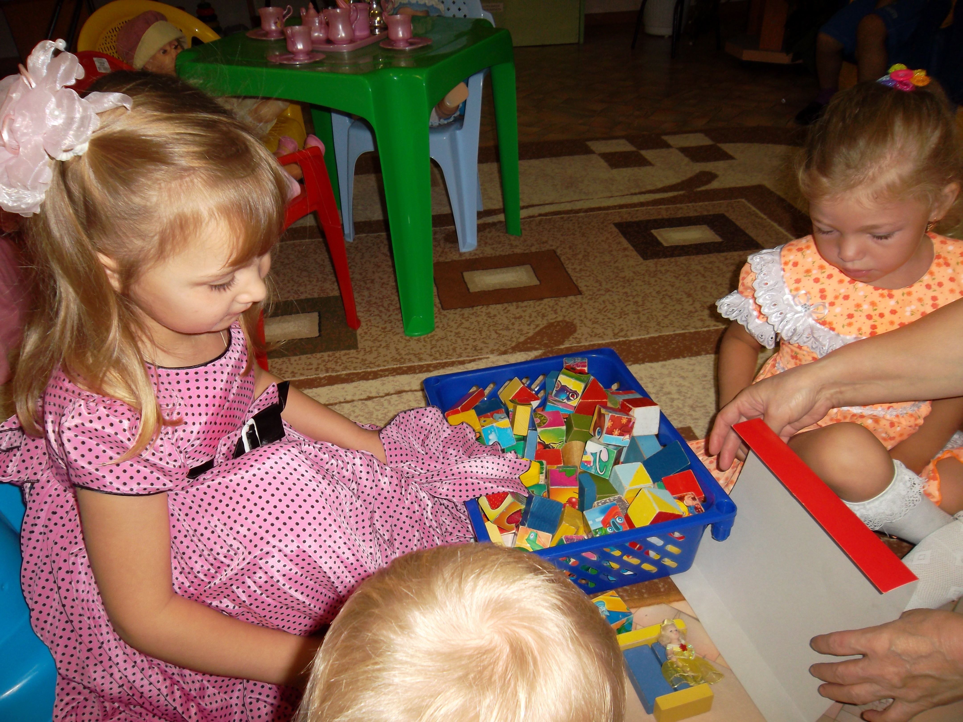
Основой при организации образовательного процесса в дошкольной организации выступает ориентация не только на компетенции, которые формируются в дошкольном возрасте, но и на развитие совокупности личностных качеств, в том числе обеспечивающих психологическую готовность ребенка к школе и гармоничное вступление в более взрослый период жизни. Развитие ребенка осуществляется только в игре, а не в учебной деятельности.

Slide 4
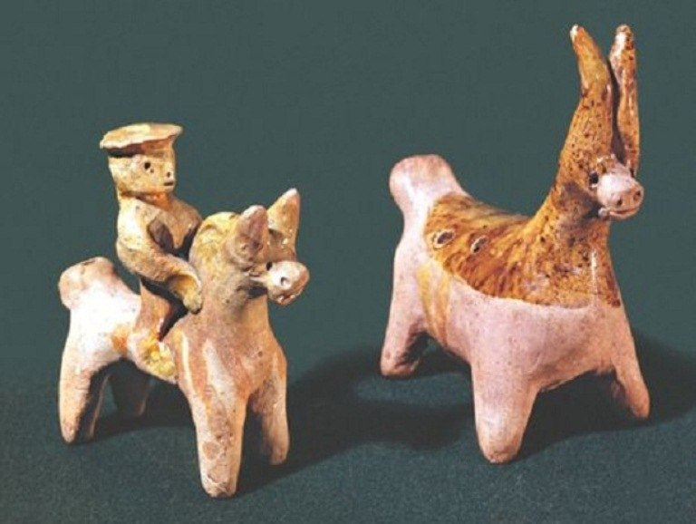
Пособия, игры и игрушки, предлагаемые детям, не должны быть архаичными, их назначение должно нести информацию о современном мире и стимулировать поисково-исследовательскую детскую деятельность.
Архаичный – представляющий собой архаизм, архаику, свойственное старине (С. И. Ожегов, Н. Ю. Шведова «Толковый словарь русского языка»)

Slide 5
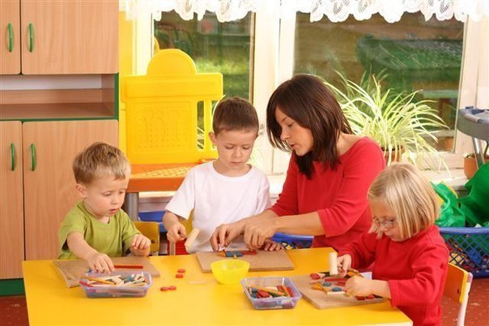
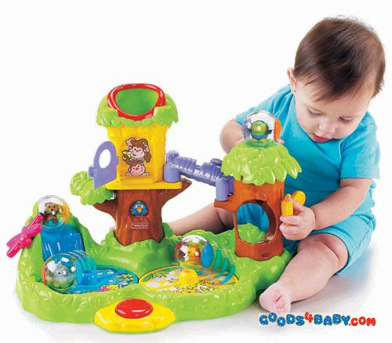
Все предметы должны быть известны детям, соответствовать их индивидуальным особенностям (возрастным и гендерным) для осуществления полноценной самостоятельной и совместной со сверстниками деятельности. В РППС должны быть включены также предметы для совместной деятельности ребенка со взрослым (педагогом).
Предметное содержание РППС должно выполнять информативные функции об окружающем мире и передачи социального опыта детям.

Slide 6
Требования к предметному содержанию
Общие (не должны быть):
Специальные (должны быть):
провоцировать ребенка на агрессивные действия;
вызывать у него проявление жестокости;
игровые сюжеты, связанные с безнравственностью и насилием;
вызывать у ребёнка нездоровый интерес к сексуальным проблемам;
провоцировать ребёнка на пренебрежительное или негативное отношение.
полифункциональность;
применение элементов РППС в совместной деятельности;
дидактическая ценность;
эстетическая ценность.

Slide 7
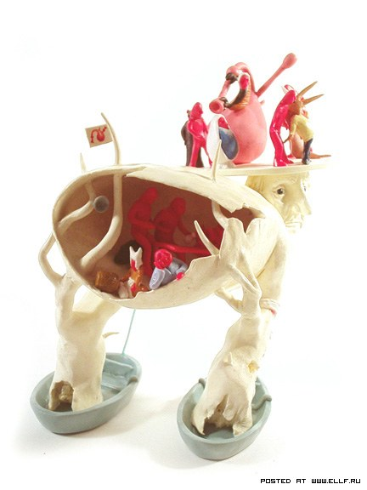
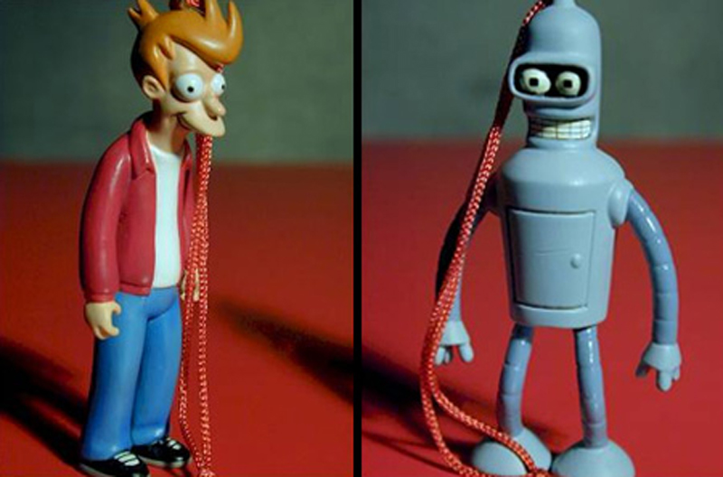
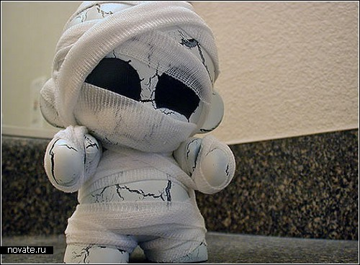
Обеспечение РППС
В качестве фактора негативного воздействия выступает игровая продукция – игры, игрушки, игровые информационные ресурсы, взаимодействие ребенка с которыми грозит ему ущербом, травмой для физического, психического и духовно-нравственного развития.

Slide 8
Принципы оценки безопасности игровой продукции
Физическая и экологическая безопасность.
Психофизиологическая безопасность.
Психологическая безопасность.
Нравственно-духовная безопасность.

Slide 9
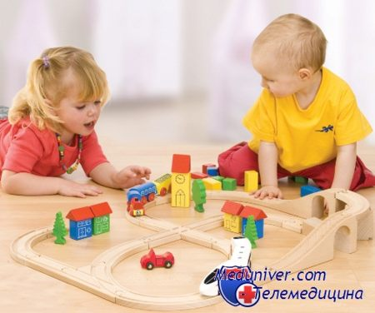
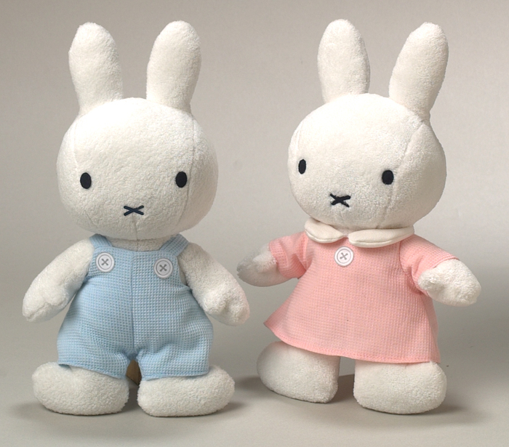
Физическая и экологическая безопасность (параметры экспертного оценивания)
Визуальные;
Тактильные;
Обонятельные;
Вкусовые;
Звуковые;
Кинетические.

Slide 10
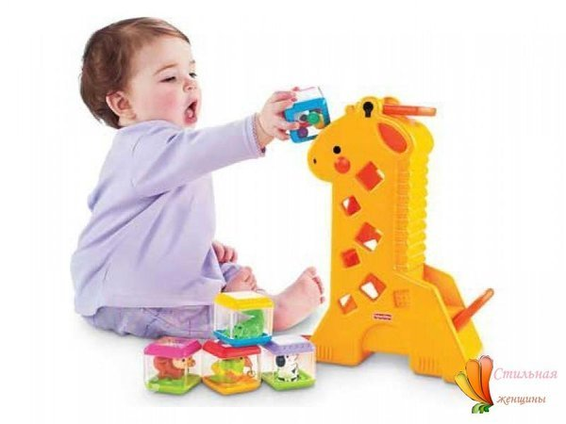
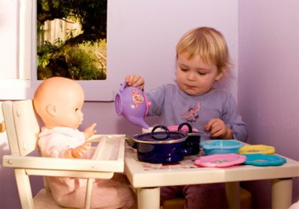
Психофизиологическая безопасность
половозрастным характеристикам ребенка,
росту,
массе тела,
размеру руки, дающей возможность захвата предмета и пр.

Slide 11
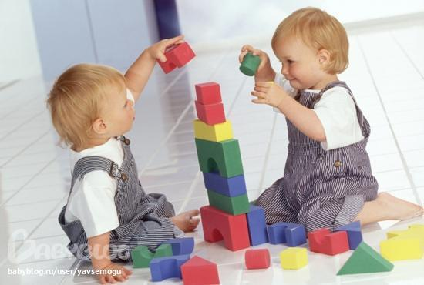
Психологическая безопасность (критерии)
Педагогический;
Психоэмоциональный;
Эстетический;
Социальный.

Slide 12
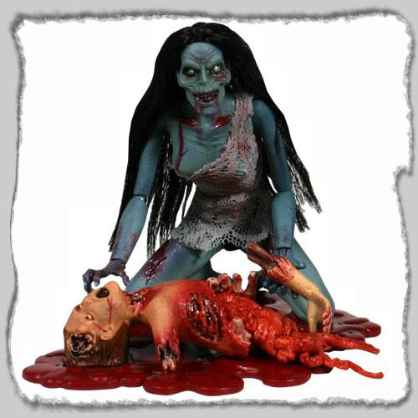
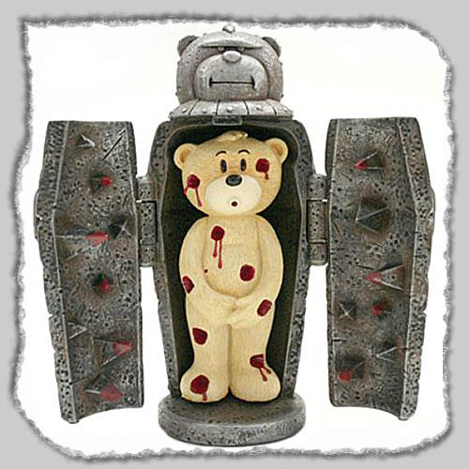
Психологические риски игровой продукции требуют внимания к игрушкам, имеющим следующие конструктивные особенности
Игрушки, провоцирующие причинение ущерба здоровью и жизни ребенка.
Игрушки устрашающего характера.

Slide 13
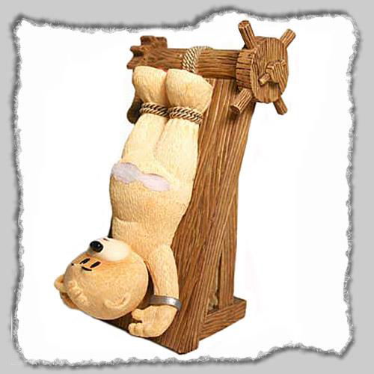
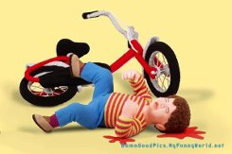
Психологические риски игровой продукции требуют внимания к игрушкам, имеющим следующие конструктивные особенности
3. Игрушки, оправдывающие или провоцирующие на жестокость и агрессию, либо формирующие виктимные (склонность стать жертвой преступления) наклонности детей как поведение жертвы.

Slide 14
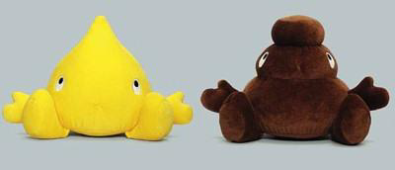
Психологические риски игровой продукции требуют внимания к игрушкам, имеющим следующие конструктивные особенности
4. Игрушки, доминантой игрового замысла которых является активное манипулирование ребенком.
5. Игрушки, основанные на сочетании психологически несочетаемого – например, сладкого и смертельного.
6. Игрушки, натуралистически изображающие или моделирующие выделительные процессы человеческого организма.

Slide 15
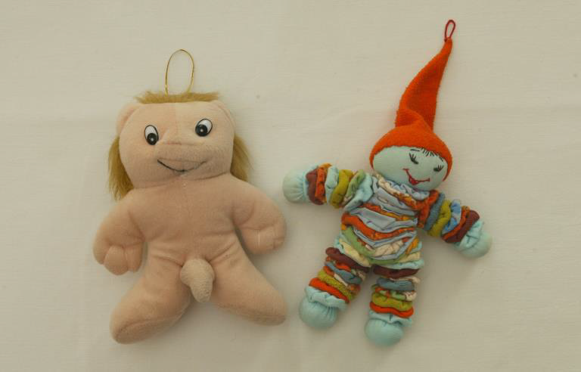
Психологические риски игровой продукции требуют внимания к игрушкам, имеющим следующие конструктивные особенности
7. Игрушки, изображающие или моделирующие гениталии человека или животных.

Slide 16
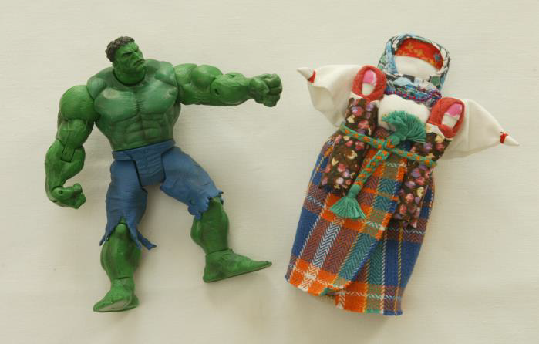
Нравственно-духовная безопасность
Игрушки, затрагивающие духовно-нравственную сферу;
Игрушки, направленные на провокацию противоправного поведения, нравственного развращения, интеллектуальное растление;
Игрушки, посягающие на детско-родительские отношения, представляющие их в негативном виде, дискредитирующие семью и родителей, побуждающие ребенка к активному негативизму и конфликтам с близкими.

Slide 18
Спасибо за внимание и с наступающим Новым годом!

